Slide 1
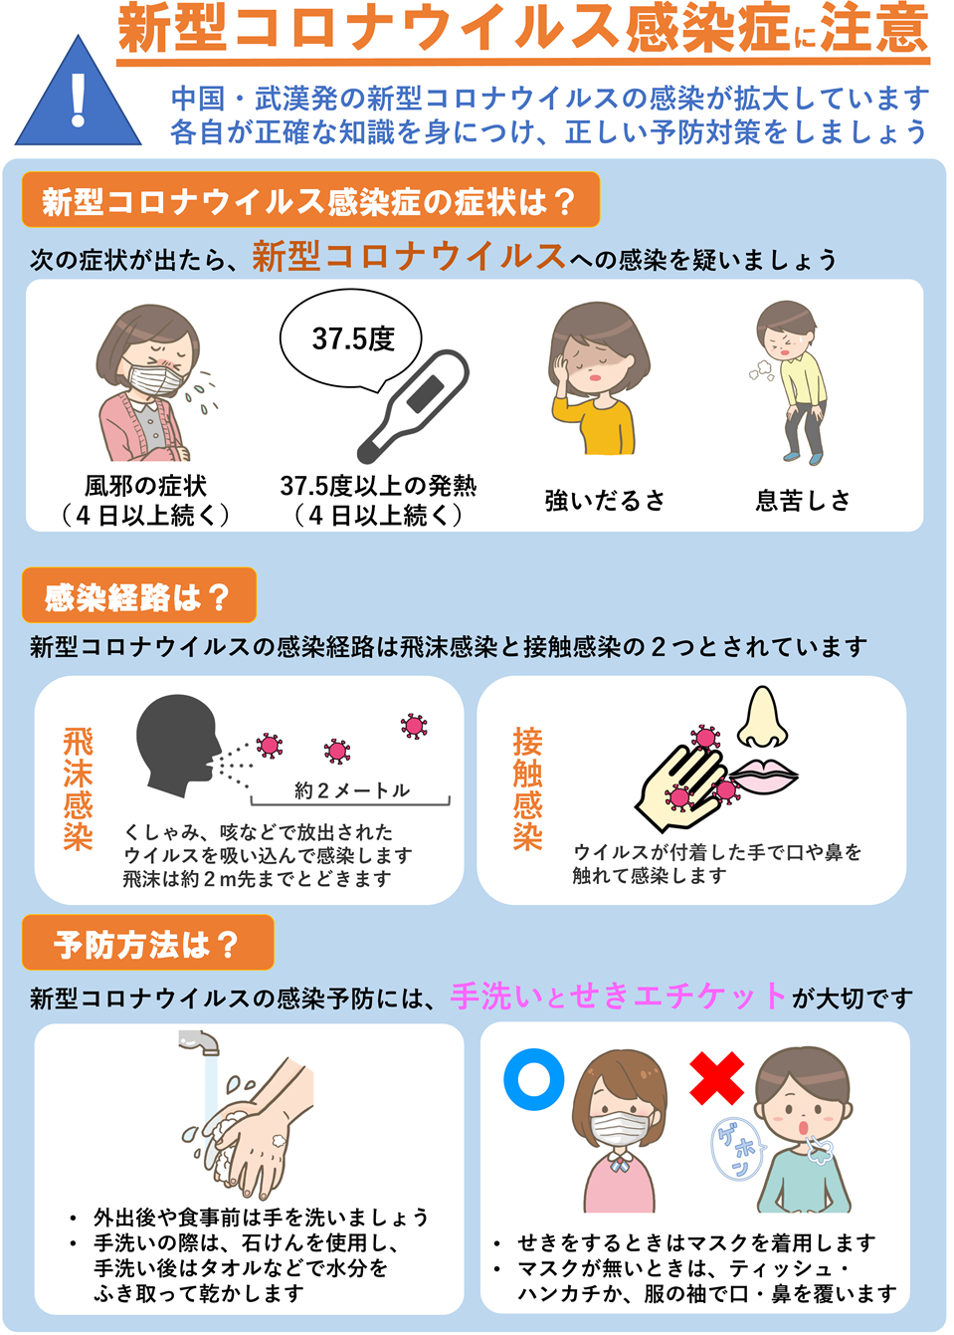
電話番号を記入します。最寄りの保健所は以下のホームページで確認できます。
新型コロナウイルスに関する帰国者・接触者相談センターhttps://www.mhlw.go.jp/stf/seisakunitsuite/bunya/kenkou_iryou/covid19-kikokusyasessyokusya.html
⇒感染の疑いがあるときは、最寄りの保健所へ
（電話番号：●●－●●●●－●●●●）

